Slide 1

ЛШЮП №48 2023 г. МАСТЕРСКАЯ №3
КИБЕР БИОМ
ВСЕ ПРОЕКТЫ МАСТЕРСКОЙ ЗДЕСЬ: https://github.com/ssyp-ru/ssyp23-ws03

Slide 2
О мастерской
В нашей мастерской мы изучали игровой движок Godot Engine. Программировали мы на языке программирования GDscript. Каждый из нас сделал свою игру или запрограммировал свой биом. Но это не мешало нам помогать друг другу. Мы вместе прошли путь от идеи до релиза. Сейчас мы хотим поделиться с вами тем, что у нас получилось. Сначала мы решили создать простую игру. Некоторые из нас изучали Unity. Но нельзя сидеть на месте. Так что мы решили изучить Godot. Он кажется нам достаточно мощным и удобным для разработки игр. https://godotengine.org/

Slide 3
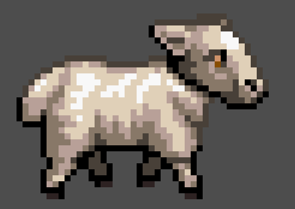
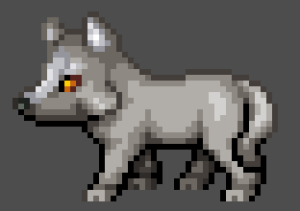

Биом 1
Автор: Личман Вера

Slide 4
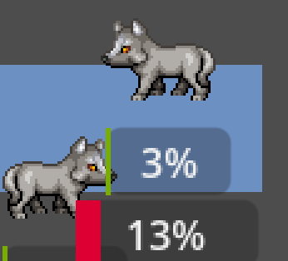
Мои животные, растения и предметы
1. Хищник (волк). Питается только козами. Умирает от голода или от старости.

Slide 5
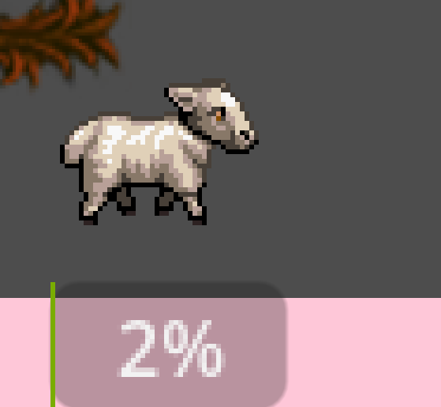
Мои животные, растения и предметы
1. Хищник (волк). Питается только козами. Умирает от голода или от старости.
2. Травоядное (коза). Питается только травой. Умирает от голода, старости или от того, что её съел волк. Быстро размножается.

Slide 6
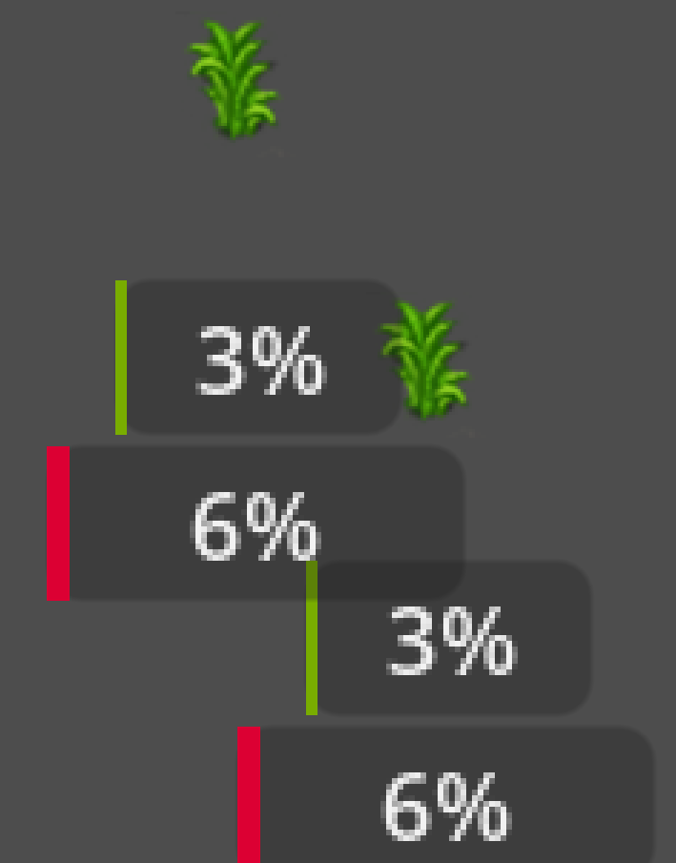
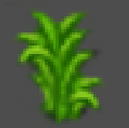

Мои животные, растения и предметы
1. Хищник (волк). Питается только козами. Умирает от голода или от старости.
2. Травоядное (коза). Питается только травой. Умирает от голода, старости или от того, что её съел волк. Быстро размножается.
3. Небольшое растение (трава). Питается только едой. Умирает от голода, старости или от того, что её съела коза. Быстро размножается.

Slide 7
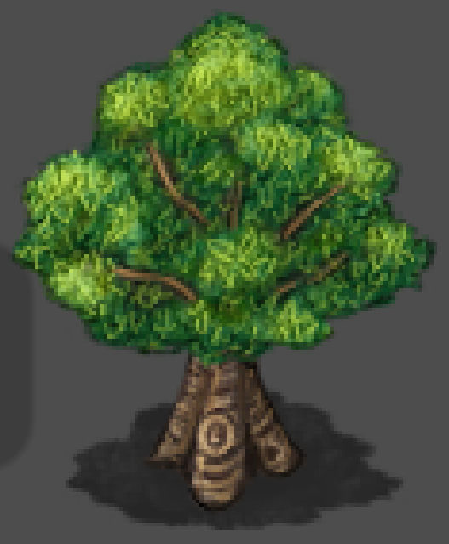
Мои животные, растения и предметы
1. Хищник (волк). Питается только козами. Умирает от голода или от старости.
2. Травоядное (коза). Питается только травой. Умирает от голода, старости или от того, что её съел волк. Быстро размножается.
3. Небольшое растение (трава). Питается только едой. Умирает от голода, старости или от того, что её съела коза. Быстро размножается.
4. Крупное растение (дерево). Питается только едой. Умирает от голода или старости. Очень долго живёт.

Slide 8
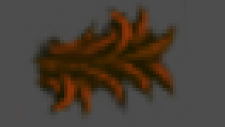
Мои животные, растения и предметы
1. Хищник (волк). Питается только козами. Умирает от голода или от старости.
2. Травоядное (коза). Питается только травой. Умирает от голода, старости или от того, что её съел волк. Быстро размножается.
3. Небольшое растение (трава). Питается только едой. Умирает от голода, старости или от того, что её съела коза. Быстро размножается.
4. Крупное растение (дерево). Питается только едой. Умирает от голода или старости. Очень долго живёт.
5. Еда. Остатки умерших живых организмов. Быстро протухает (исчезает).

Slide 9
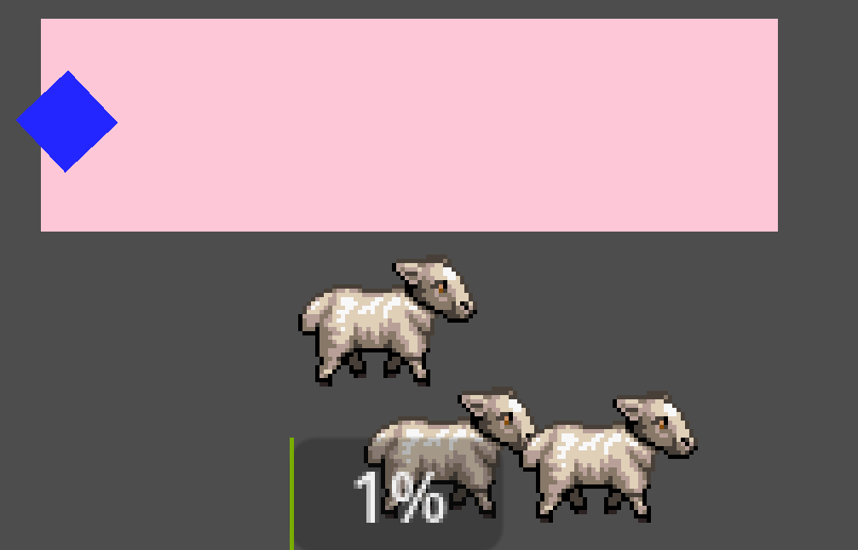
Как всё работает?
Когда животные рождаются, они маленькие и глупые.

Slide 10
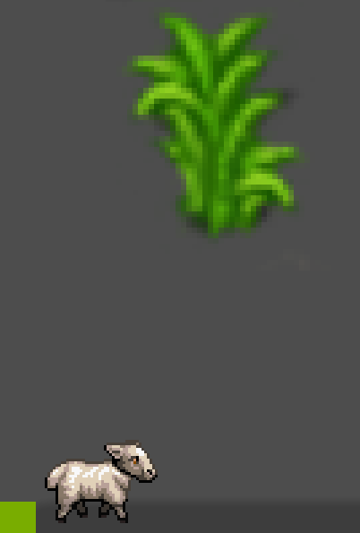
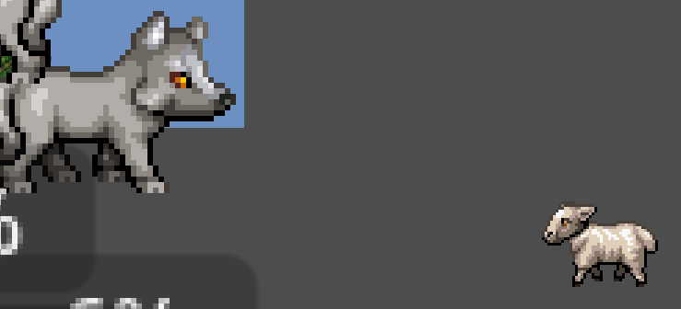
Как всё работает?
Когда животные рождаются, они маленькие и глупые.
Когда животное хочет есть, оно находит свою еду и идёт к ней.

Slide 11
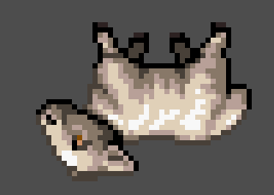
Как всё работает?
Когда животные рождаются, они маленькие и глупые.
Когда животное хочет есть, оно находит свою еду и идёт к ней.
Время от времени животные засыпают и не двигаются.

Slide 12
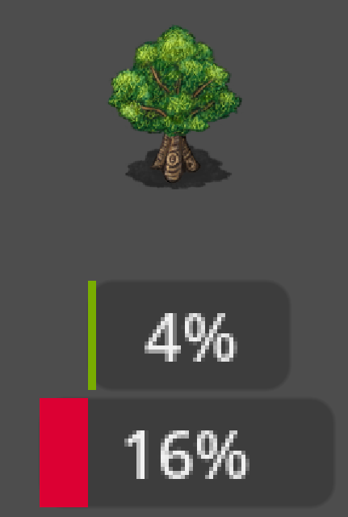
Как всё работает?
Когда животные рождаются, они маленькие и глупые.
Когда животное хочет есть, оно находит свою еду и идёт к ней.
Время от времени животные засыпают и не двигаются.
У животных разная скорость, продолжительность жизни и способность выживать без еды.

Slide 13
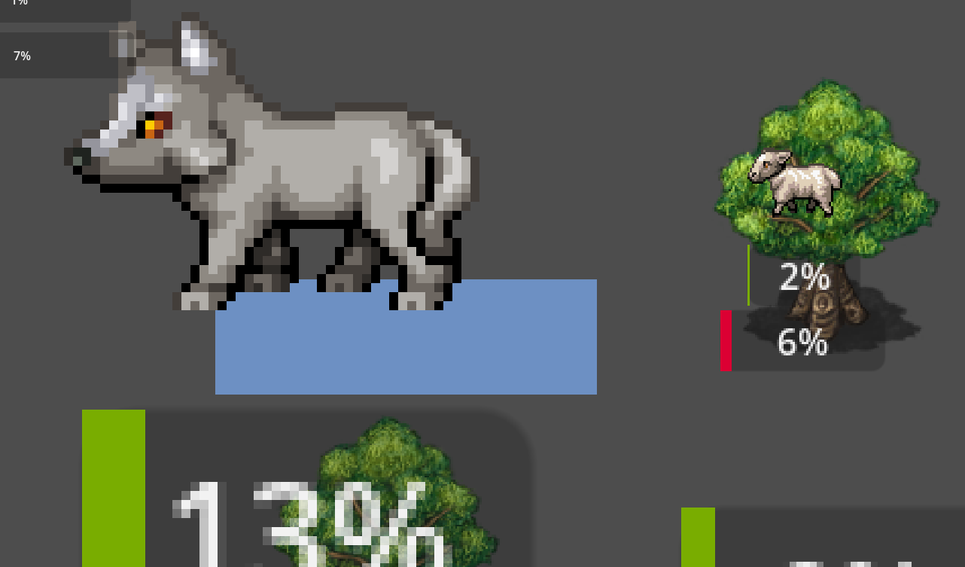
Как всё работает?
Животные увеличиваются в размере.

Slide 14
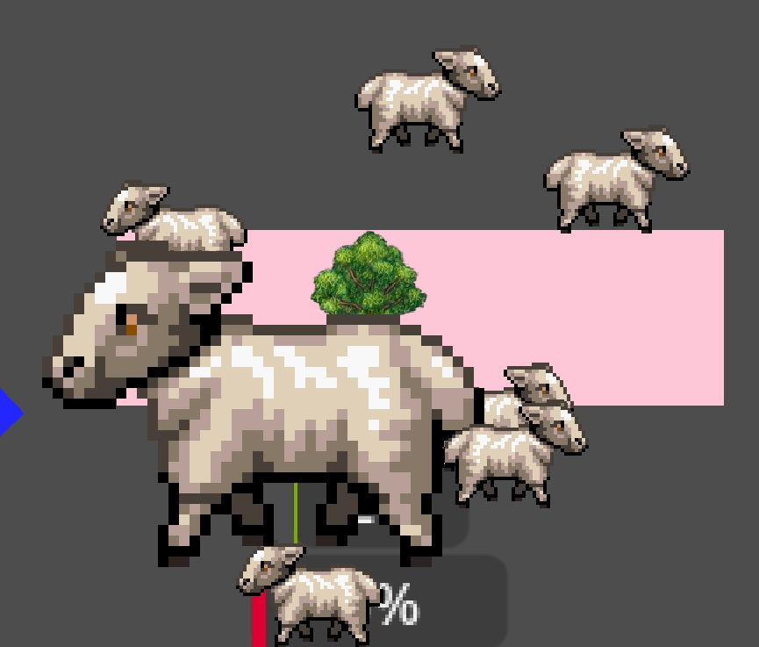
Размножение
Организм размножается, если он не слишком молодой и не слишком старый, сытый. На карте появляется точно такой же ребёнок.
У животных дети появляются в норках.
“Дети” растений появляются в случайном месте карты.

Slide 15
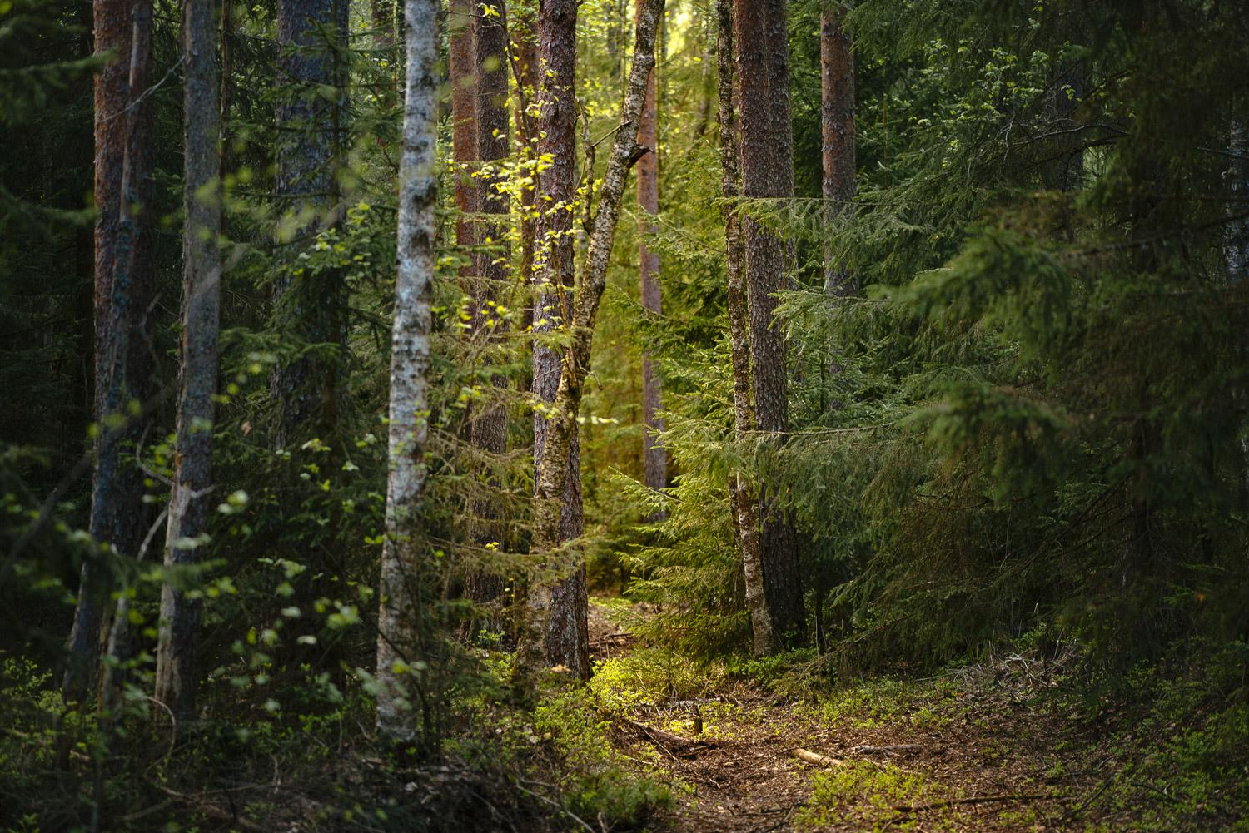
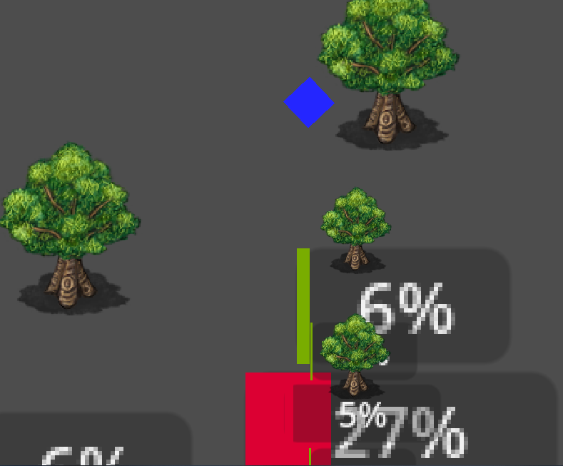
Чего нет
Мутаций и полового размножения.
Патрулирования территории
Микробов и бактерий
Изменений погоды и времён года

Slide 16
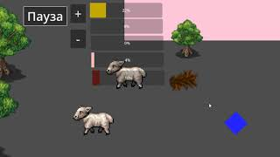
Работа биома

Slide 17
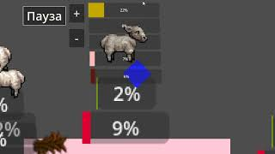
Жизненный цикл

Slide 18
ИГРА “НЕ БИОМ”
Автор: Белкина Наталия

Slide 19
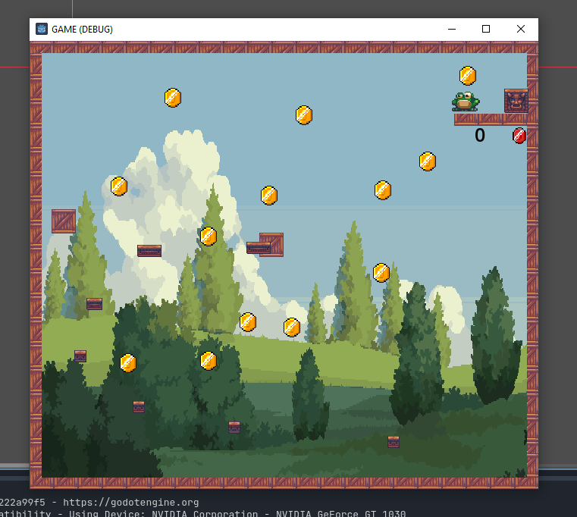
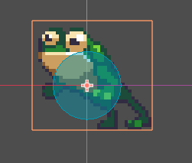
ЧТО ЭТО ТАКОЕ ВООБЩЕ?
1).Тип моей игры - платформер
2).В ней есть игрок - лягушка

Slide 20
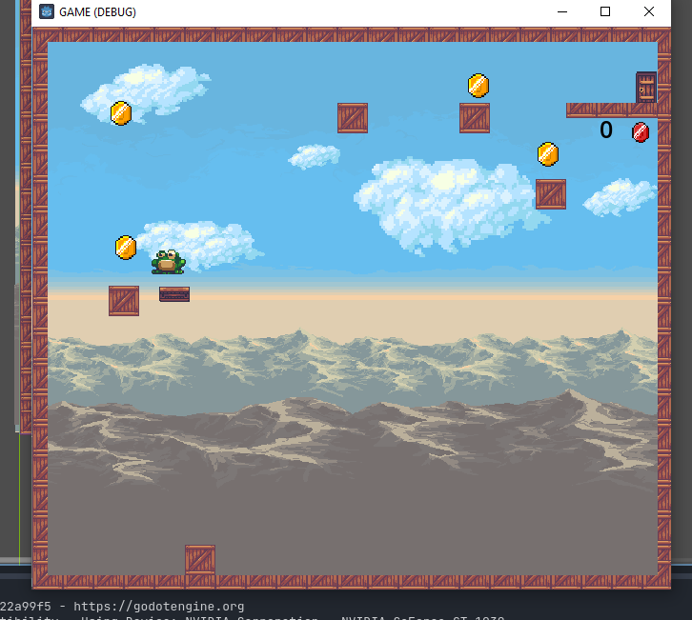
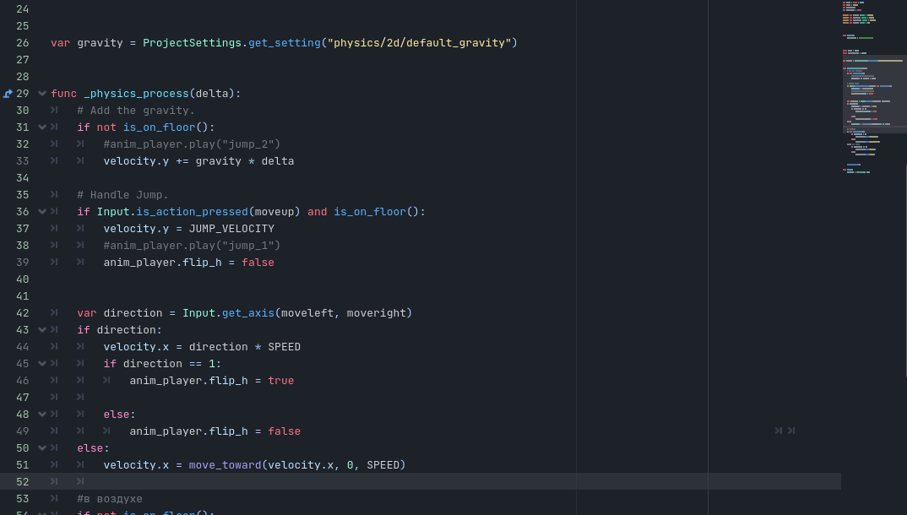
ЧЕМ ОНА ПОЛЕЗНА?
Эта игра полезна тем, что она развивает реакцию
Также она была полезна именно мне

Slide 21


ЧТО ДАЛЬШЕ?
Пока мой проект не закончен

Slide 22
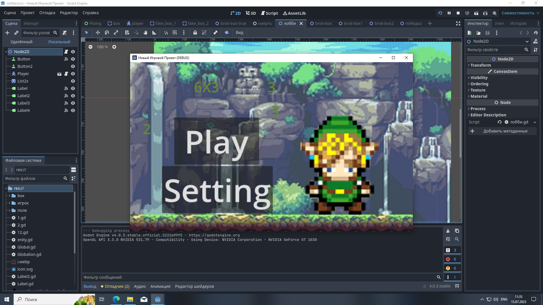
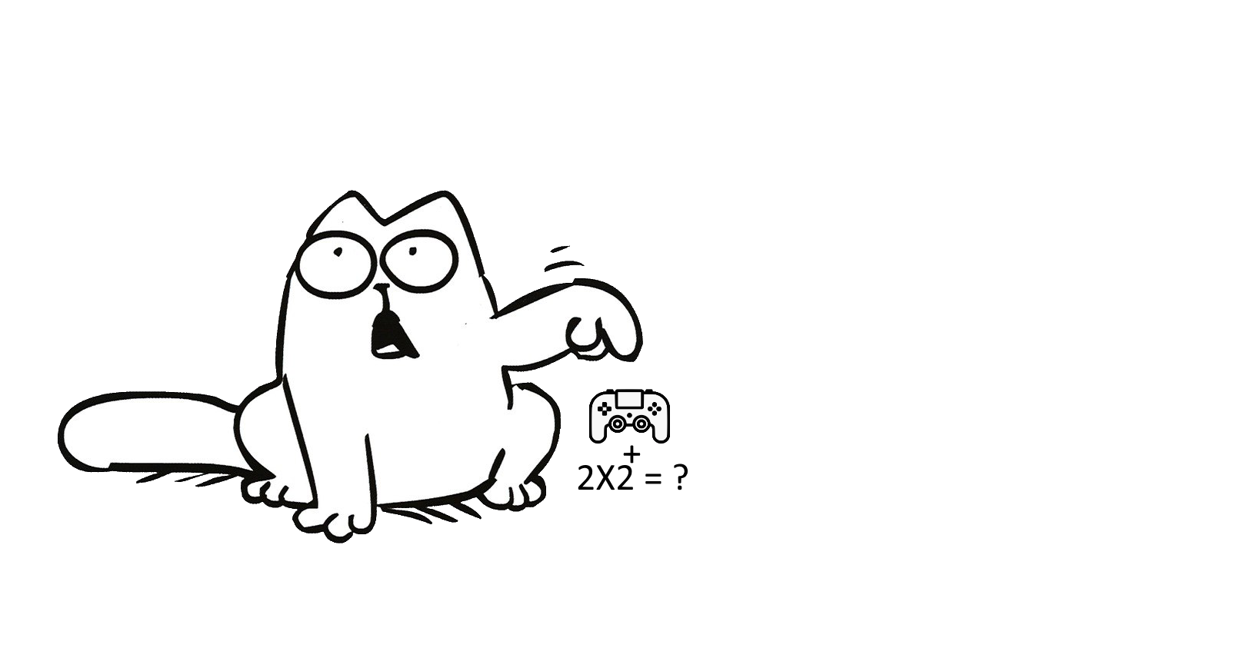
Игра умножайка
Сметанников Алексей

Slide 23
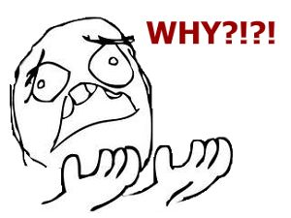
Зачем и почему?
Зачем вообще нужна таблица умножения?
2. Когда мы с ней знакомимся?
3. Как связана таблица умножения с моей игрой?

Slide 24


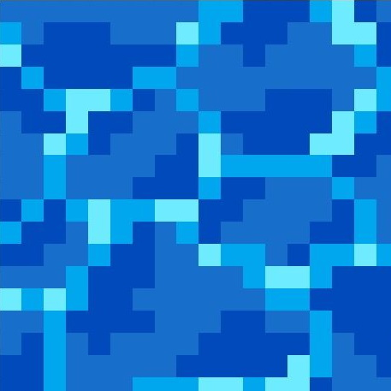
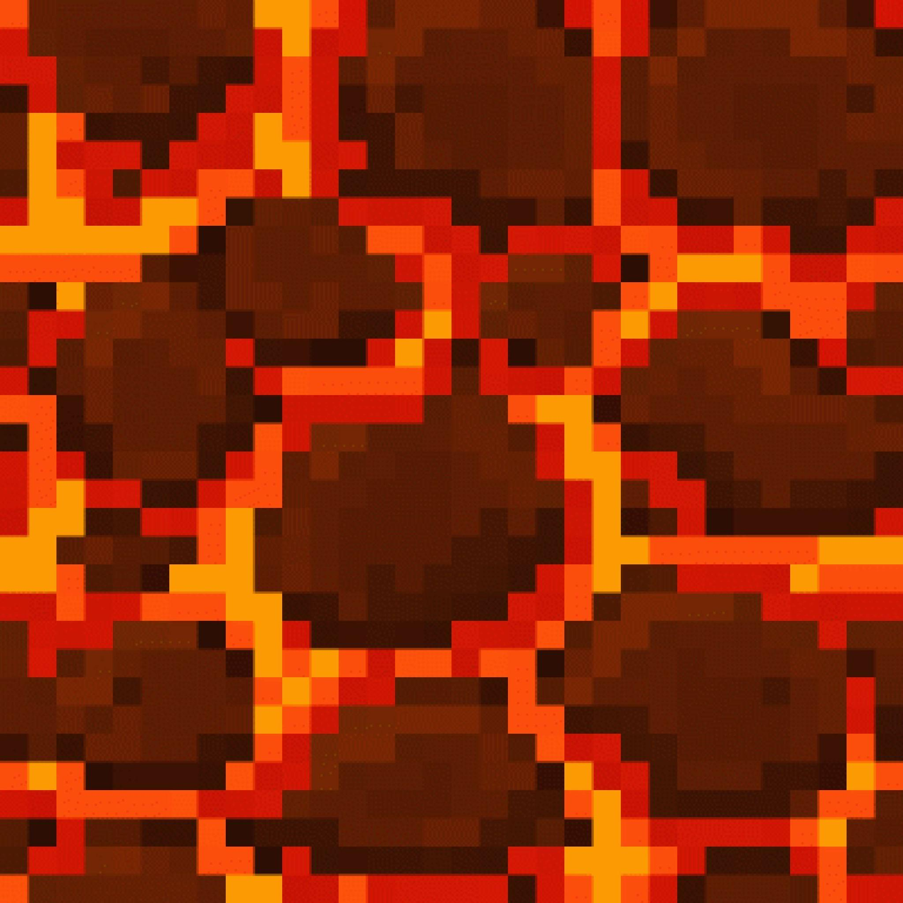
Суть игры
Персонаж - Player
Варианты - Box
Смерть или жизнь - огонь или вода

Slide 25

Полезные стороны игры
1 Повторение и Запоминание
2 Помощь взрослым
3 Показ игр с другой стороны

Slide 26
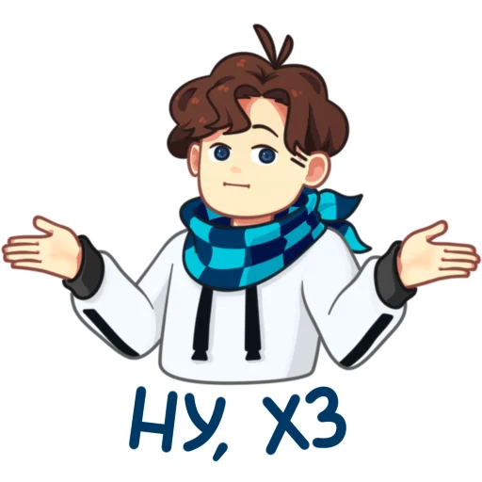
Отрицательные стороны игры

Slide 27

Что дальше?
Мой проект не закончен

Slide 28
Биом 2
Автор: Василевский Роман

Slide 29
Животные,растения,еда
Лиса (хищник). Питается мясом и зайцами
Заяц (травоядное). Питается корой дерева и яблоками
Дерево (растение). Питается разложившимися яблоками. Деревья бывают трёх видов зелёное,розовое,оранжевое.
Мясо и яблоки (еда). Мясо это умершие животные. А яблоки появляются когда дерево умирает.

Slide 30
Работа Биома
Лиса когда голодная нападает на зайцев. А когда умирает превращается в мясо.
Заяц когда голодный ест кору деревьев и яблоки. Когда умирает превращается в мясо
Дерево когда голодное ест разложившиеся яблоки. Когда умирает с него падают яблоки.

Slide 31
Размножение
Когда деревья и животные размножаются, их дети появляются маленькими.
Лисы и зайцы размножаются когда достигают определённого возраста.
Деревья вегетативно размножаются когда достигают определённого возраста и если рядом есть разложившиеся яблоки. Когда деревья размножаются они передают свой цвет.

Slide 32
Меню и UI
В меню вы можете либо сами выставить сколько животных, растений, еды вы хотите заспавнить. Если вы не хотите этого делать то, можно нажать кнопку которая выставит значения рандомно. Ещё можно показать или убрать здоровье, голод и возраст животных, растений, еды.
На игровом экране вы можете ускорить игру до 128 раз. Поставить на паузу. Увидеть сколько животных, растений, еды есть на экране. И вернутся в меню.

Slide 33
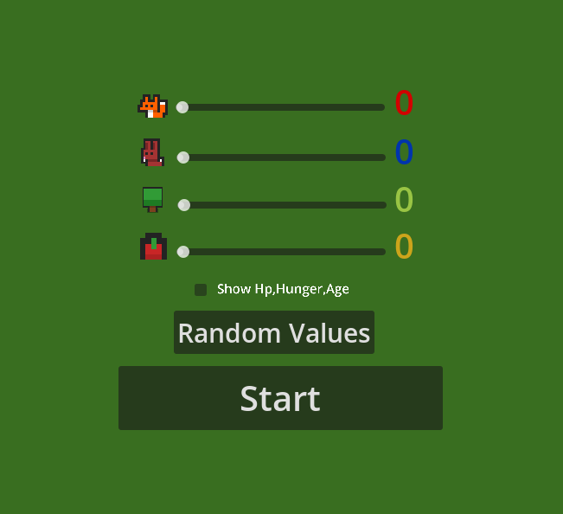
Скриншоты
Меню

Slide 34
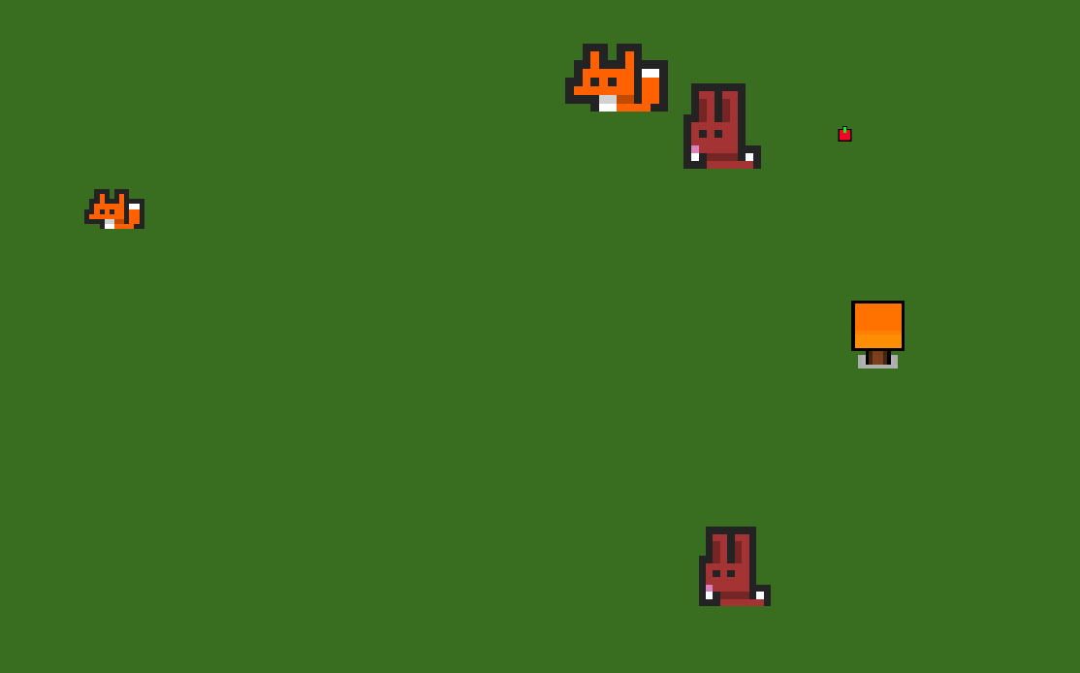
Скриншоты
Игра

Slide 35
Биом 3
Автор: Соловьев Михаил

Slide 36

















Биом Михаила Соловьева
(±2 минуты)

Slide 37

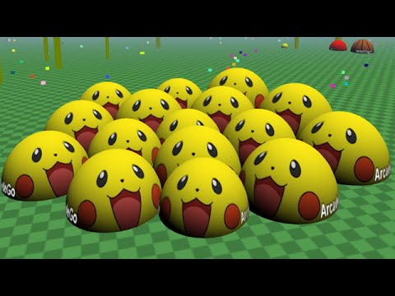
3D Биом
Мы также делали не только 2D биом, но и 3д это тоже самое что сделал
Рома но существам можно было двигаться по оси z .
На первый взгляд всё кажется просто, но на деле есть проблемы которые нужно решать
Проблемы:
Камера
2D объекты - кнопки, шкалы, текст (Как их отрисовать?)
Все объекты должны быть переведены из 2D в 3D

Slide 38
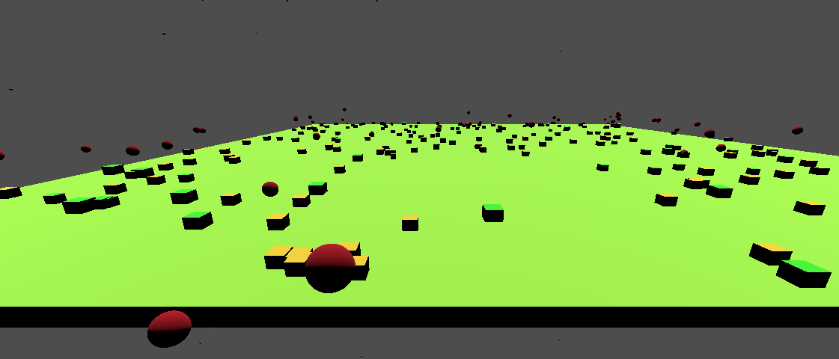
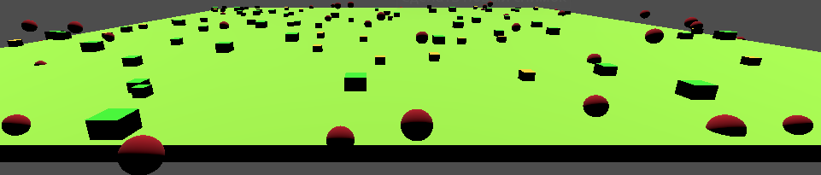
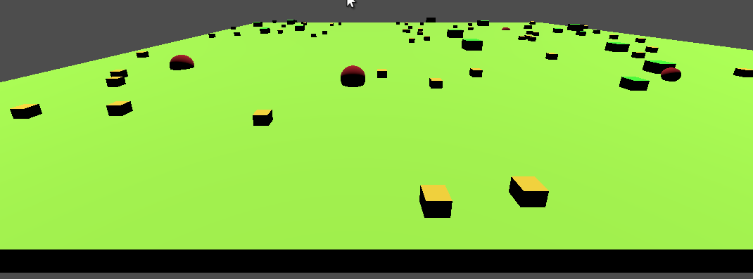
Решение проблем
С камерой всё не так сложно нужно просто подправить код движения и приближения.
В Godot 4 есть класс SubViewport он позволяет преобразовать 2D объект в текстуру а класс Sprite3D отобразить её в 3D.
Мы пользуемся наследованиями и изменяя класс родителя меняется и у всех детей
Таким образом в пару кликов мы переделали наш биом в 3D
и всё это благодаря движку Godot!

Slide 39
Заключение
Мы научились работать с группами объектов и наследованием в GodotEngine, освоили GDscript и узнали очень много нового. Ещё мы поняли, насколько сложен мир природы и насколько нереально его моделировать.
Также мы научились работать в команде и помогать друг другу, несмотря на сильные различия между нашими проектами.

Slide 40
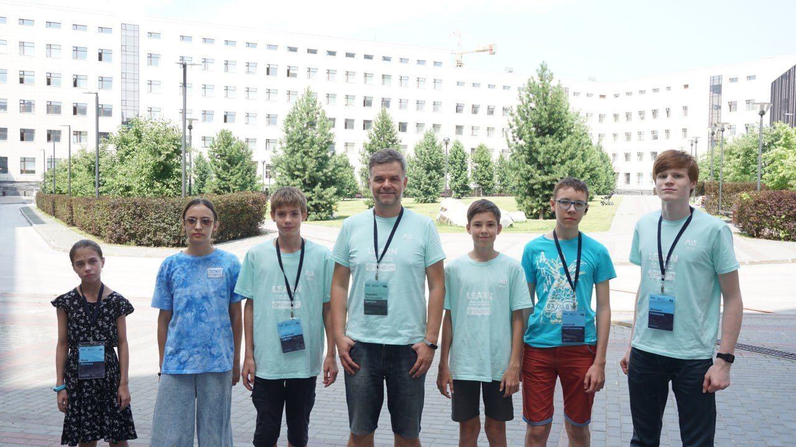
Наша мастерская
Наташа Белкина
Михаил Витальевич
Братусь
Михаил
Соловьев
Вера Личман
Слава Судник
Алексей
Сметанников
Рома Василевский

Slide 41
ВСЕ ПРОЕКТЫ МАСТЕРСКОЙ ЗДЕСЬ: https://github.com/ssyp-ru/ssyp23-ws03

